Slide 1
«выбирая спорт, мы выбираем-жизнь»
Презентацию подготовила Гельманова Куляш Серикбаевна,учитель начальных классов МБОУ СОШ №2 с.Александров-Гай

Slide 2
Здоровье-это состояние полного физического,психического и социального благополучия

Slide 3
Схема здоровья

Slide 4
Спортсмены-земляки

Slide 5
Анкетирование
Анкета «Здоровы ли вы физически?»
Как часто вы занимаетесь физическими упражнениями?
а) четыре раза в неделю;
б) два-три раза в неделю;
в) один раз в неделю;
г) иногда.
Какое расстояние проходите пешком за один день?
а) 4 км;
б) около 4 км;
в) менее 1,5 км;
г) 500 метров
Отправляясь в школу или в секцию, вы:
а) идёте пешком;
б) часть - идёте пешком, часть – используете транспорт;
в) всегда используете транспорт.
Если перед вами выбор: идти по лестнице или использовать лифт, вы:
а) поднимаетесь всегда по лестнице;
б) поднимаетесь по лестнице, если нет груза;
в) иногда пользуетесь лестницей;
г) Всегда пользуетесь лифтом.
По выходным дням вы:
а) несколько часов работаете по дому или в саду;
б) целый день в движении, но без физического труда;
в) совершаете несколько коротких прогулок;
г) читаете и смотрите телевизор.

Slide 6
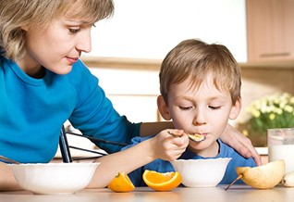
Еда-без вреда

Slide 7
Здорово быть здоровым

Slide 8
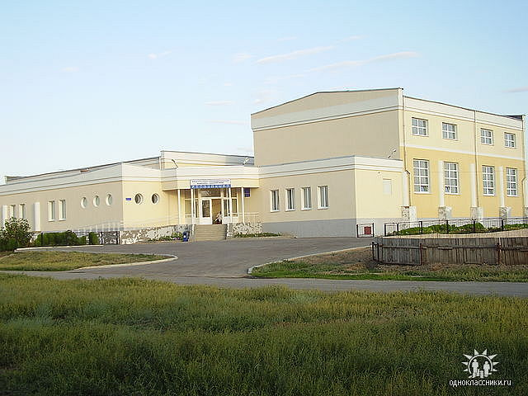
СПОРТИВНО-ОЗДОРОВИТЕЛЬНЫЙ КОМПЛЕКС
«ЗАВОЛЖСКИЙ»
5 лет

Slide 9
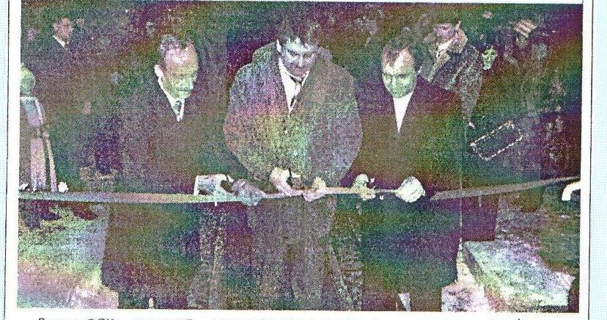
Дворец спорта открыт
Последний день осени 30 ноября 2007 года безусловно, войдет в историю Александрово-Гайского района .Этот день уже стал начальной точкой отсчета в работе физкультурно –оздоровительного комплекса ,открытого в.с.Новоалександровке. ФОК –это материализованная составляющая
единого проекта «Единая Россия», который не первый год действует на территории района.Хотелось бы добавить что руководитель ФОКа «Заволжский»

Slide 10
Основная цель работы спорткомплекса – оздоровление населения района средствами физической культуры и спорта

Slide 11
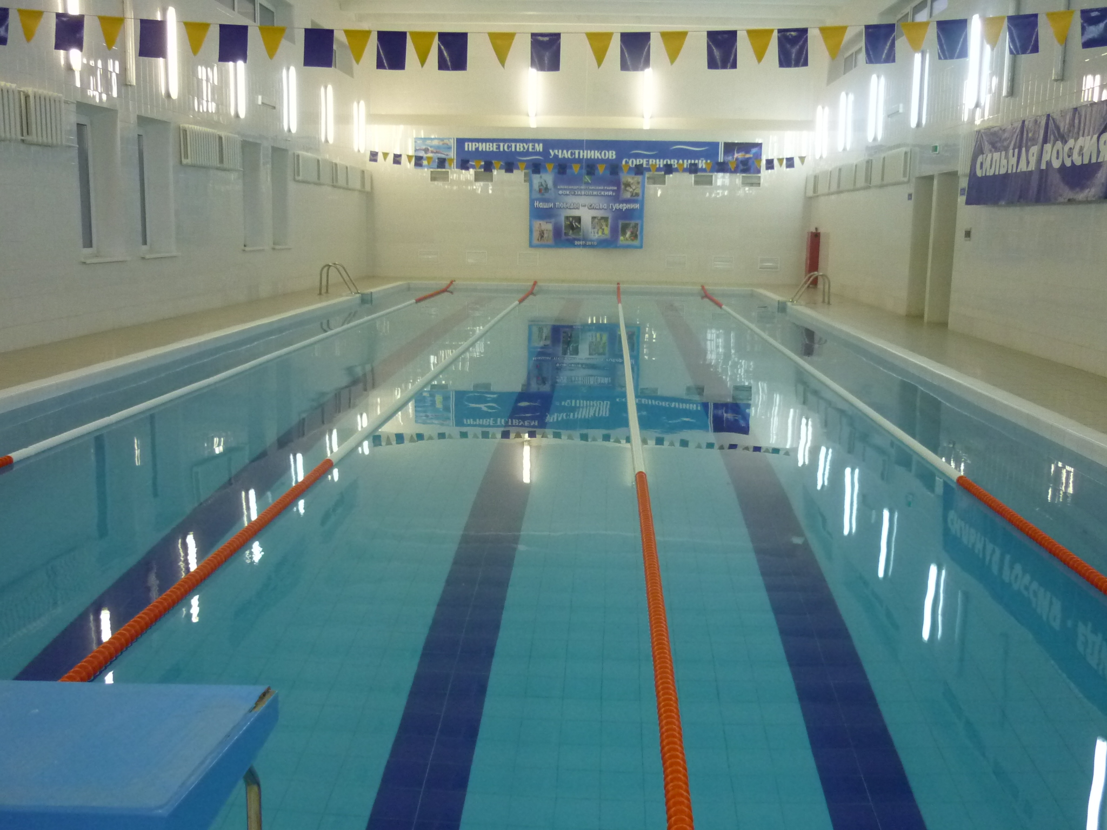

Slide 12
Основные виды спорта
баскетбол
волейбол
плавание
Культивируемые виды спорта
Настольный теннис
бильярд
атлетическая гимнастика
фитнес

Slide 13
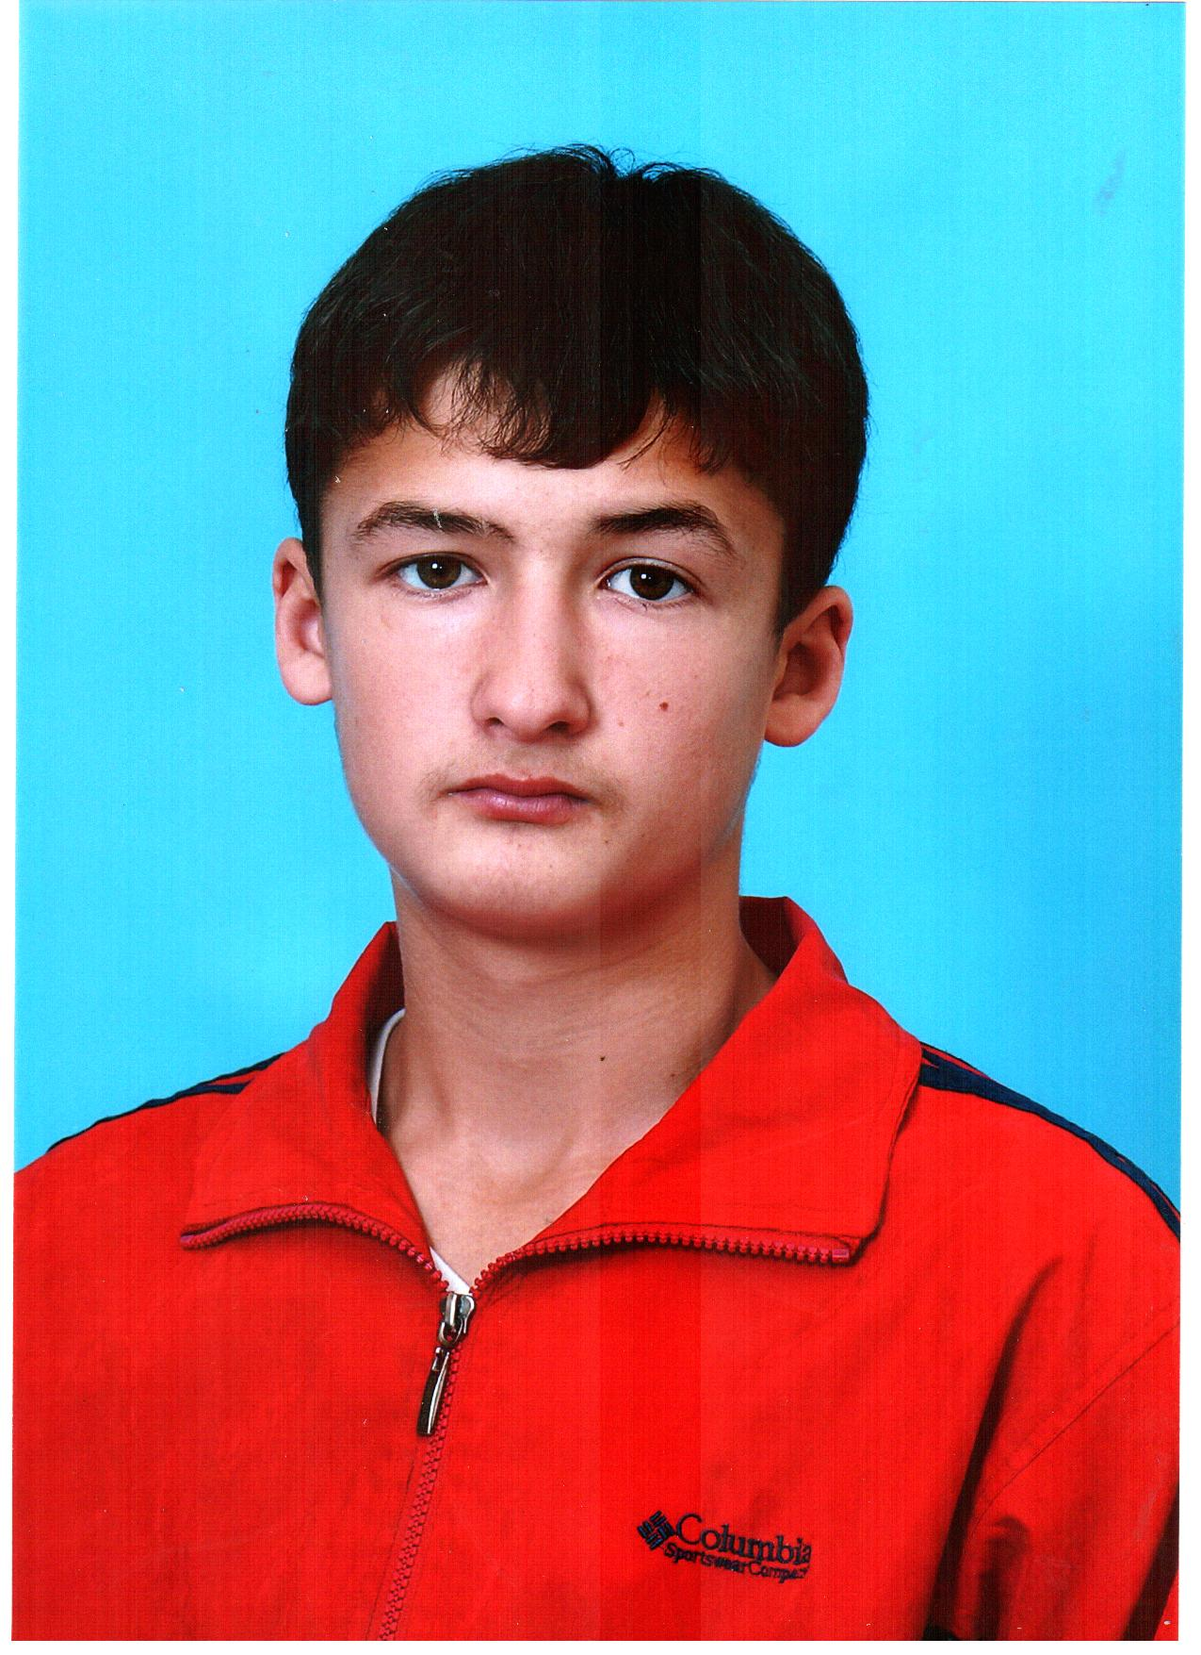
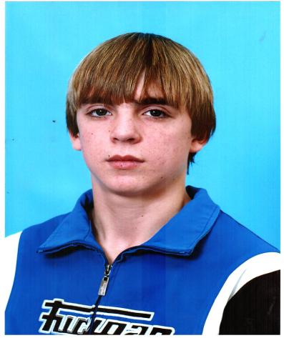
Спортсмены -разрядники
Труфанов Максим III взрослый разряд по плаванию,II юношеский по баскетболу
Глухов Андрей III взрослый разряд по плаванию,II юношеский по баскетболу

Slide 14
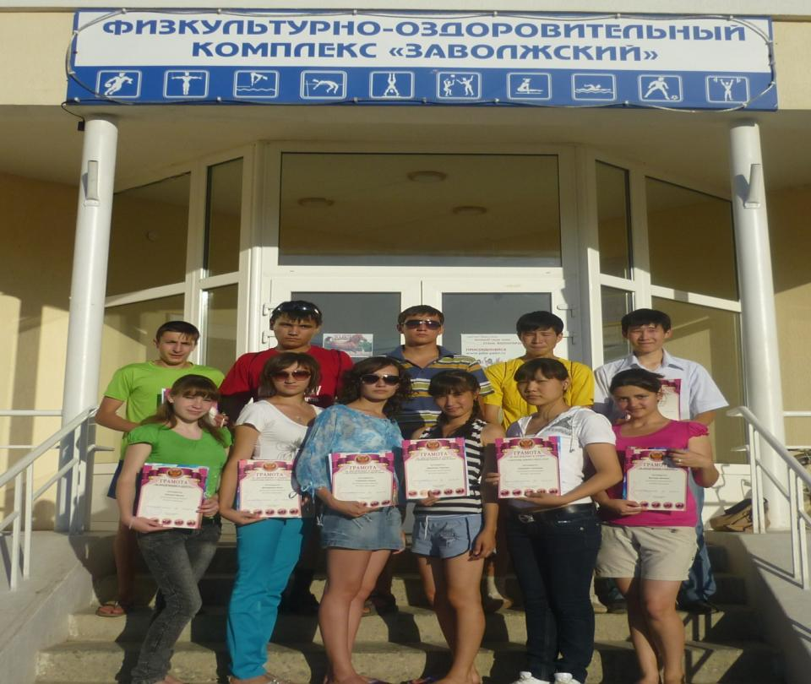
Первые выпускники-2010г.

Slide 15
В 2010 году состоялся первый выпуск воспитанников
12 человек получили
юношеские разряды
по баскетболу и волейболу

Slide 16
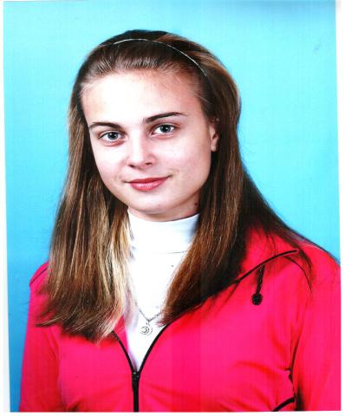
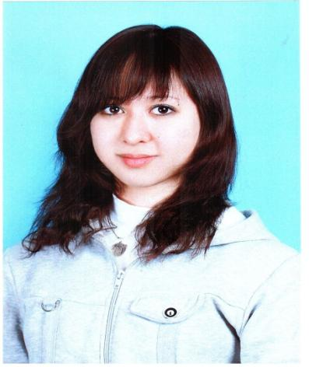
Котова Анжела Киришева Мадина IIюношеский разряд III юношеский разряд по баскетболу по волейболу

Slide 18
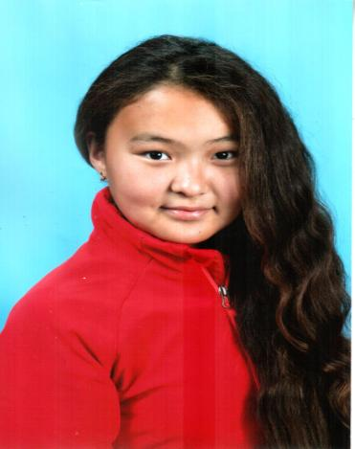
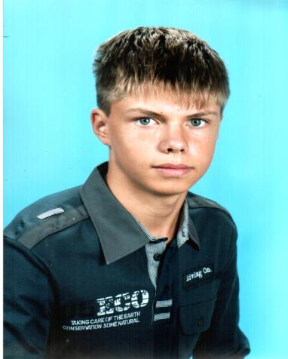
Ескалиева Аида Иванов Александр
3 разряд 1 юношеский разряд
по плаванию по плаванию

